Slide 1


Compte-rendu 15/12/2017 Modélisation de la menace & Operational Design
Tithnara Nicolas SUN

Slide 2

Sommaire
Sujet de thèse
Penetration Testing Execution Standard
Ontologie
Operational Design
Conclusion

Slide 3
Sujet de thèse
ModMenace – Modèle système dynamique pour l’analyse de la menace
Axe de recherche proposé choisi :
Réification de la surface d’attaque

Slide 4
Penetration Testing Execution Standard

Slide 5
Penetration Testing Execution Standard
Méthodologie de l’attaquant [1] :
Blackbox
Whitebox
Greybox
Redteam

Slide 6
Penetration Testing Execution Standard
Méthodologie de pentest en 7 étapes [1] :
1 Pré-engagement
2 Intelligence Gathering
3 Threat Modeling
4 Analyse des vulnérabilités
5 Exploitation
6 Post-Exploitation
7 Reporting

Slide 7
Ontologie

Slide 8

Ontologie Définition
Ontologie (informatique): Modèle de représentation de connaissances, structure de données pour la définition formelle d’entités et de relations les liant. [2]
Le formalisme classique pour les décrire est l’assertion:
(sujet, prédicat, objet)

Slide 9
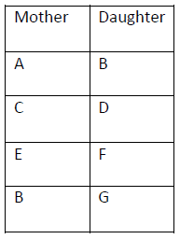
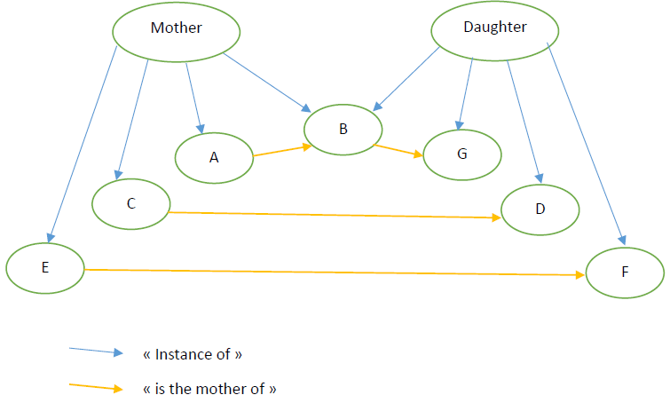
Ontologie Principe
BDD relationnelle
Ontologie

Slide 10
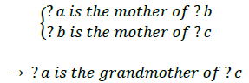

Ontologie Principe
Moteur d’inférence

Slide 11
Ontologie Projet IA4SIM
Opérations militaires
Projet 3A avec Quentin Aubertot
Système d’Aide à la Décision

Slide 12
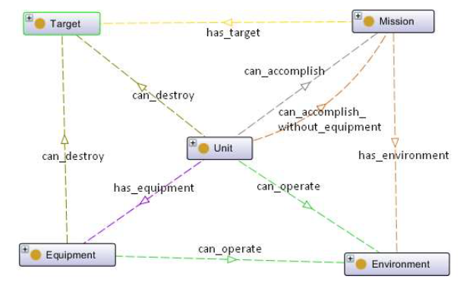
Ontologie Projet IA4SIM
Raisonneur de 35 règles

Slide 13
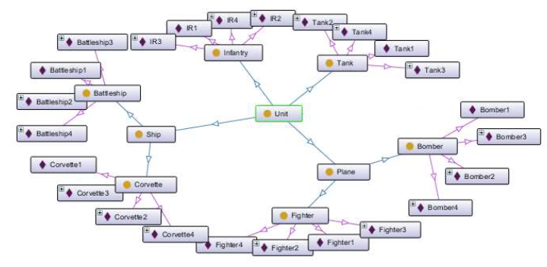
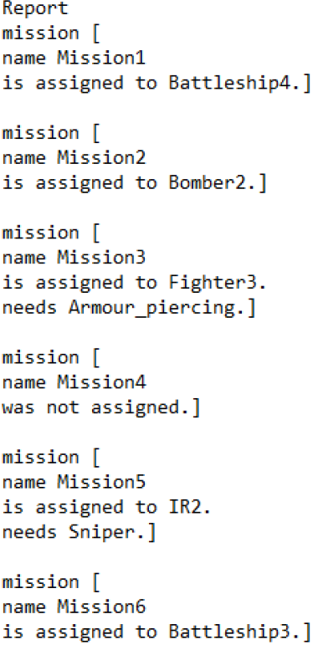
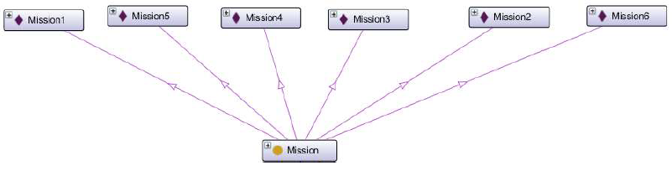
Ontologie Projet IA4SIM

Slide 14
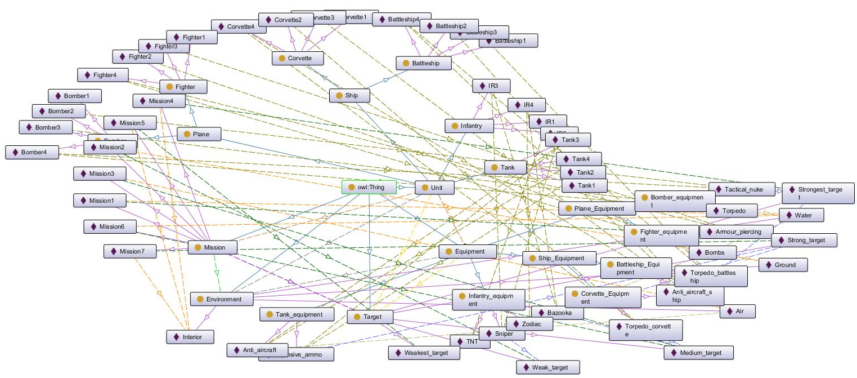
Ontologie Démonstration
https://www.youtube.com/watch?v=o9YY6koysZI

Slide 15
Operational Design

Slide 16
Operational Design Principe
Méthodologie pour concevoir et construire des opérations/campagnes en 4 questions [3][4]
Quel est l’environnement actuel ?
Quel est l’environnement souhaité ?
Quel(s) élément(s) empêche(nt) l’environnement actuel d’évoluer vers l’environnement souhaité ?
Comment atteindre la configuration souhaitée ?
Outils graphiques et narratifs en tandem

Slide 17
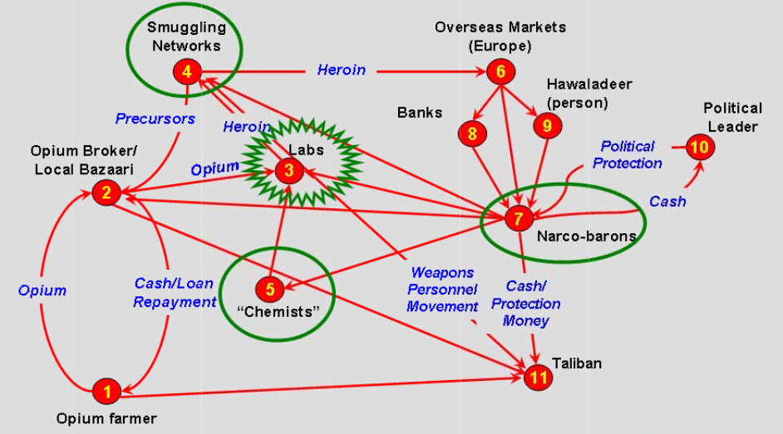
Operational Design Environnement
RAFT
Relations
Acteurs
Fonctions
Tensions

Slide 18
Operational Design Centre de Gravité
CoG (Center of Gravity) : L’entité principale qui possède la capacité intrinsèque de parvenir à l’objectif du système [4]
Cible de l’attaquant
Approche efficace en ressource

Slide 19
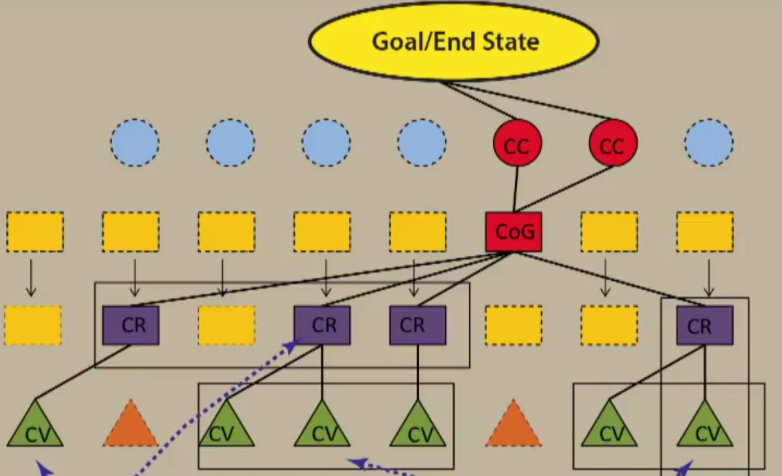
Operational Design Centre de Gravité
Méthodologie d’identification

Slide 20
Conclusion Bilan
Arbres d’attaque très(trop?) spécifiques
Méthodologie de l’attaquant et/ou de pentest nécessitant une modélisation
Operational Design comme outil de modélisation
Ontologie comme support

Slide 21
Conclusion Travaux à venir
Parallèle à tracer Threat Modeling/OD/Ontologie
Etat de l’art de Threat Modeling
CyGraph [5]

Slide 22
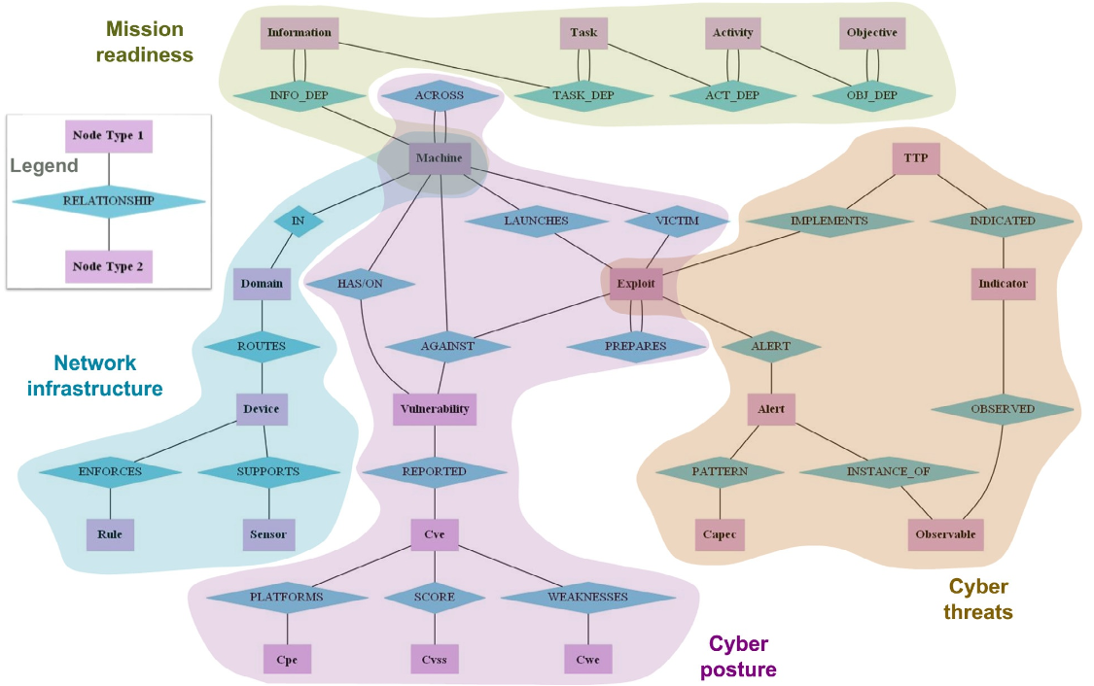
Conclusion CyGraph

Slide 23
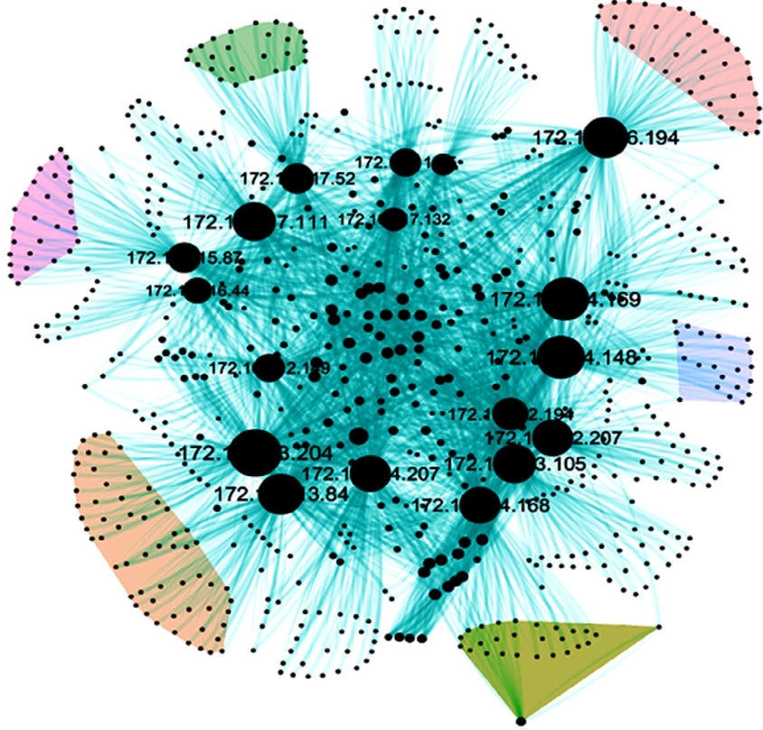
Conclusion CyGraph

Slide 24
Bibliographie
[1] Test d’intrusion – Pentest : Présentation et méthodologies / Mickael Dorigny / https://www.information-security.fr/test-dintrusion-pentest-presentation-methodologies/ / 12/10/2015
[2] Real-Time Simulation and Unit-Based Artificial Intelligence / Quentin Aubertot, Tithnara Sun / ENSTA Bretagne, Brest, France / Mars 2017
[3] Planner’s Handbook for Operational Design / Joint Staff, J-7 / Joint and Coalition Warfighting Suffolk, Virginia, USA / 7 Octobre 2011
[4] Redefining the Center of Gravity in Joint Force Quarterly (JFQ) issue 59 / Dale C. Eikmeier / Washington D.C. USA / 2010
[5] CyGraph: Graph-Based Analytics and Visualization for Cybersecurity / S. Noel, E. Harley, K.H. Tam, M.Limiero, M. Share / The MITRE Corporation, McLean, VA, USA / 2016

